Slide 1
Forum dell’Innovazione sociale
Torino, 23 gennaio 2019
POR FSE Piemonte 2014-2020
Adelina Dos Reis – Capo unità Italia, Danimarca, Svezia
DG Occupazione, Affari sociali, inclusione- Commissione europea

Slide 2
Indice
I- Approccio europeo all’ Innovazione sociale
II- Innovazione sociale e FSE
III - Innovazione sociale e EASI
IV - EU budget Post 2020
V- EU Budget post 2020 - ESF+ e Pilastro
VI- Innovazione sociale nell’ESF +
Notes:
Ringraziamo per l’invito e l’iniziativa. La regione che ha avuto la miglior performance in termine di spesa certificata (+100% obiettivo) Siamo felici che abbia promosso questa iniziativa che miri a promuovere un coordinamento nell’ambito dell’innovazione sociale
2007-2013 – pagamento della chiusura: 19 M EUR. Procure coperto da overbooking. Lettera accetta la proposta di rettifica pur dissentendo con le conclusioni della Commissione
- Budget: 872 M EUR (50% UE, 35% nazionale, 15% regionale)
Occupazione (45,6% della dotazione finanziaria)
Inclusione sociale e lotta alla povertà (20,4%)
Istruzione e formazione (29,7%)
Capacità istituzionale e amministrativa(0,3%)
Assistenza tecnica(4%).

Slide 3
"My number one priority will be getting Europe growing again and getting people back to work.“
President Juncker's Political Guidelines

Slide 4
I – APPROCCIO EUROPEO ALL’INNOVAZIONE SOCIALE

Slide 5
Cos’é l’innovazione sociale?
Nuove idee (prodotti, servizi e modelli) che rispondono a bisogni sociali e creano nuove relazioni sociali o collaborazioni
Perché: fattori socio-economici come crisi economiche e sociali, invecchialmento della popolazione, disoccupazione giovanile, migrazione
Accresce la capacità di agire della società tramite la sperimentazione e la valutazione di soluzioni innovative
Concetto ancora in divenire (es: ESF+ proposal)
Sociale nei mezzi e nei fini

Slide 6
L’innovazione sociale occupa un posto importante tra le priorità dell’Unione europea

Slide 7
Quadro politico europeo (1)
Europa 2020
l’agenda europea per la crescita e l’occupazione che punta su una crescita intelligente, sostenibile e inclusiva per affrontare le carenze strutturali dell’economia europea, migliorarne la competitività e produttività.
Un'Europa basata su un'economia di mercato sociale adatta al XXI secolo e in grado di promuovere occupazione, crescita e investimenti
Obiettivi:
tasso di occupazione del 75% per persone 20–64 anni
- almeno 20 milioni in meno di persone a (rischio di) povertà / esclusione sociale

Slide 8
Quadro politico europeo (2)
Iniziative faro (Innovation Union, European Platform against Poverty and Social inclusion)
Documento di riflessione sulla dimensione sociale dell’Europa (aprile 2017) : diversi scenari per il futuro, uno dei quali prevede maggiori investimenti per il contrasto alla povertà e la promozione dell’innovazione sociale - e l’opzione di rendere i fondi condizionali all’impegno sul raggiungimento di certi target o all’adozione di alcune riforme.
Notes:
The European platform against poverty and social exclusion is one of seven flagship initiatives of the Europe 2020 strategy for smart, sustainable and inclusive growth. It is designed to help EU countries reach the headline target of lifting 20 million people out of poverty and social exclusion. The platform was launched by the European Commission in 2010 and will remain active until 2020.Its objective is to ensure that social inclusion emerges alongside economic growth - fostering a high-employment economy delivering both social and territorial cohesion throughout Europe. In order to achieve this, the European Commission has set quantitative targets including reducing the number of Europeans living below the national poverty lines by 25% by 2020.
Il documento di riflessione sulla dimensione sociale dell'Europa solleva questioni come sostenere il nostro tenore di vita, creare nuovi e migliori posti di lavoro, dotare le persone delle giuste competenze e rendere più unita la nostra società, in previsione della società e del mondo del lavoro di domani. Vengono presentate tre opzioni:
limitare la dimensione sociale alla libera circolazione
chi vuol fare di più in campo sociale fa di più
i 27 paesi dell'UE approfondiscono insieme la dimensione sociale dell'Europa

Slide 9
Quadro politico europeo (3) il Pilastro europeo dei diritti sociali
Adottato il 26 novembre 2017
Concepito come la bussola per un processo di convergenza verso migliori condizioni di vita e lavoro in Europa.
stabilisce 20 principi e diritti fondamentali per sostenere il mercati del lavoro e sistemi di welfare equi e ben funzionanti.
L'innovazione sociale è il modo per far fronte alle nuove sfide nel contesto dei mutevoli ambienti socio-economici

Slide 10
Quadro politico europeo (4) Approccio europeo all’innovazione sociale
Migliorare l'integrazione delle azioni innovative nelle politiche e quindi sfruttare meglio il potenziale sistemico dell'innovazione sociale
Promuovere la diffusione e il potenziamento delle esperienze positive tra Stati membri e stakeholders.
Le risorse destinate all'innovazione della politica sociale sono canalizzate attraverso il Fondo sociale europeo e il Programma per l'occupazione e l'innovazione sociale (EaSI)

Slide 11
Perché supportare l’innovazione sociale?
Sfide
Mutamenti tecnologici, economici e sociali che trasformano il mondo del lavoro in Europa
Adattamento
Necessario adattare le nostre politiche sull’istruzione, il lavoro e le politiche sociali
Supporto all’innovazione
Spazio e risorse per testare soluzioni innovative
Necessaria collaborazione tra pubblico, privato e terzo settore
Supporto al trasferimento di soluzioni innovative, anche attraverso le frontiere
Notes:
The key technological, economic and social drivers of the next decade (demographic change and migration, exponential use of IT-based systems and applications, circular and sharing economy, urban/rural divide, citizens´ expectation of equality and well-being, work-life-balance and social justice) will substantially transform the world of work across Europe.
Shaping these transformations of the world of work in line with the European Pillar of Social Rights calls for
adaptation of employment, education and training, and social inclusion policies,
new relationships and collaborations between public, private and third sector organisations at local, regional and national levels
Bottom-up approaches / partnerships lead to:
new combinations of tools and methods, practices and measures which lead to innovative solutions
involve, mobilize, commit and empower stakeholders and citizens to shape transformations/adaptations - > better acceptance on the ground
This calls for:
providing space and resources for EU-wide experimentation to test suitability, feasibility and acceptance of social change
assisting organisations that have demonstrated innovation and transformation related to the world of work, by transferring their models across borders to speed the transfer, capitalising on the broad range of experience and expertise gained elsewhere Europe, avoiding unnecessary duplication of work or following blind alleys, or reducing the risks inherent in innovation by benefitting from peer encouragement, guidance and learning.

Slide 12
II – INNOVAZIONE SOCIALE NEL FONDO SOCIALE EUROPEO 2014-2020

Slide 13
Innovazione sociale nell’FSE
Attenzione speciale alla promozione di innovazione sociale
L’articolo 9 del Regolamento FSE stabilisce che l’innovazione sociale sia obbligatoria, che debba essere promossa all’interno di tutti gli obiettivi tematici al fine di testare e promuovere soluzioni innovative

Slide 14
Innovazione sociale nel FSE Regolamento 1304/2013 (FSE)
Articolo 9 - Innovazione sociale
1. L'FSE promuove l'innovazione sociale in tutti i settori che rientrano nel suo ambito d'applicazione…in particolare al fine di sperimentare, valutare e sviluppare soluzioni innovative, anche a livello locale o regionale, al fine di affrontare i bisogni di carattere sociale, con la partecipazione di tutti gli attori interessati e, in particolare, delle parti sociali.
2. Gli Stati membri identificano nei loro programmi operativi, o in una fase successiva durante l'attuazione, gli ambiti per l'innovazione sociale che corrispondono alle esigenze specifiche degli Stati membri.
3. La Commissione facilita lo sviluppo delle capacità in materia di innovazione sociale, in particolare sostenendo l'apprendimento reciproco, la creazione di reti e la diffusione e la promozione di buone prassi e metodologie.

Slide 15
Innovazione sociale nel FSE Regolamento 1304/2013 (FSE)
Articolo 11
1. In deroga all'articolo 96, paragrafo 1, del regolamento (UE) n. 1303/2013, i programmi operativi possono definire assi prioritari per l'attuazione dell'innovazione sociale.
2. In deroga all'articolo 120, paragrafo 3, del regolamento (UE) n. 1303/2013, il tasso massimo di cofinanziamento per un asse prioritario è aumentato di dieci punti percentuali, senza tuttavia superare il 100 %, nei casi in cui un asse prioritario è interamente dedicato all'innovazione sociale, alla cooperazione transnazionale o a una combinazione di entrambe.

Slide 16
Innovazione sociale nei PO europei (1)
Gli OP possono scegliere di allocare un’asse a SI e/o cooperazione transnazionale
2014-2020: 11 OPs di 6 Stati hanno scelto SI come asse prioritario – 980 M EUR – 0,8% di allocazione FSE 2014-2020
Gli OP possono indicare l’IS come uno dei 7 ‘temi secondari’ per ciascun asse
OP di 22 Stati = 2,7 miliardi (2,3% FSE)
Studio Fondazione Brodolini per la Commissione europea: ‘The ESF support to social innovation’ https://ec.europa.eu/social/BlobServlet?docId=19689&langId=en

Slide 17
Innovazione sociale nei PO europei (2)
La maggior parte degli OP include azioni di rilievo per l’innovazione sociale, soprattutto OT 9 (inclusione sociale)
Approcci diversi (SI concetto relativamente nuovo per il Fondo sociale):
A)focus su argomenti specifici (es: integrazione migranti, accesso al lavoro per NEETs)
B) progetti pilota
C) capacity building
D) approccio orizzontale (es: privilegiare progetti che presentino un approccio di innovazione sociale)

Slide 18
Fondo sociale europeo in Italia
Budget totale ESF 2014-2020:11 miliardi EUR (+ 21.6 FESR e 910 Milioni Iniziativa Occupazioni Giovani)
Budget totale ESF/IOG incluso fondi nazionali: 19.7 Miliardi EUR
29 OPs + 1 (FEAD)
Secondo budget ESF piu grande in Europa (dopo la Polonia)
Impegni: 47% FSE, 61% IOG
Spesa dichiarata da beneficiari a 31/10/2018 : 13% FSE, 40,7 % IOG

Slide 19
Innovazione sociale nel FSE in Italia (1)
Approccio mainstream
I diversi OP descrivono le eventuali azioni di Innovazione sociale previste all’interno di ciascun asse prioritario
L’Innovazione sociale é in alcuni casi scelta come ‘tema secondario’ per asse (allocazioni specifiche sono dedicate a SI)
Notes:
Alcuni dati presi da studio commissionato dalla Commissione alla Fondazione Brodolini dell’aprile 2018 ‘ESF performance and thematic reports – The ESF support to social innovation’ che contiene casi studio su Italia, Svezia, poland
From the study: ‘Italian Operation Programmes, in compliance with the Italian Partnership Agreement, envisage a wide range of initiatives in order to promote Social Innovation. It is worth to point out that Italian MAs have programmed social innovation applying a mainstreaming logic instead of opting for dedicated priority axes. Two National Operational Programmes cover social innovation using ESF funding: the National Operational Programme “Metropolitan Cities” aims at improving the quality of social services in order to promote social inclusion in metropolitan areas and the National OP “Inclusion” pilot social innovation projects to identify effective models of intervention as to allow a more efficient allocation of public resources. In

Slide 20
Innovazione sociale nel FSE in Italia (2)
- Innovazione sociale negli OT:
OT8 (occupazione): accesso al lavoro per gruppi vulnerabili, cooperazione tra centri per l’impoiego, scuola e lavoro;
OT9 (inclusione): promozione servizi per accesso al lavoro gruppi vulnerabili, sviluppo ICT nel welfare, servizi per persone non autosufficienti
OT10 (istruzione): abbandono scolastico, e-learning
OT11 (capacità istituzionale): sviluppo servizi pubblici e partenariato, digitalizzazione
Notes:
OT: Obiettivi tematici - da regolamento

Slide 21
Innovazione sociale nel FSE in italia (PON) (3)
Esempi
OP Nazionali:
Metro (48 MEUR IS su asse servizi per l’ inclusiuone sociale): accesso all’alloggio, promozione di imprenditoria sociale e sviluppo di servizi innovativi, servizi a bassa soglia per migranti e persone senza alloggio, impiego di beni confiscati alla mafia
Inclusione: progetti pilota per identificare di modelli di intervento nell’allocazione di risorse pubbliche
Legalità (FSE): focus sulle soluzioni innovative da poter poi essere impiegate su larga scala su prevenzione della devianza sociale per particolari categorie di soggetti come gli immigrati, e supporto al settore pubblico nel contrasto alla criminalità organizzata e all’economia sommersa, formazione forze di polizia

Slide 22
Innovazione sociale nel FSE in italia (POR) (4)
OP Regionali: inclusione sociale come mezzo per offrire nuove soluzioni che rispondano a bisogni nell’ambito educazione, sistemi sociali, promozione di imprenditoria sociale, miglioramento del legame tra politiche attive del lavoro e bisogni del territori etc.
Esempi:
- Basilicata e Friuli: servizi all’infanzia
- Sardegna e Lazio: equilibrio vita privata e vita professionale
- Veneto: ricerca su innovazione sociale

Slide 23
Innovazione sociale nel FSE in italia (RoP) (5)
- Piemonte:
strategia WE.CA.RE (Welfare cantiere regionale) : promozione di una cooperazione tra diversi attori del settore salute, mercato del lavoro, formazione
- Azioni inserite in Asse Occupazione e Asse Inclusione sociale
- Inserito un indicatore di risultato specifico: quota di impegni della Priorità di investimento 9.5 riguardante progetti di innovazione sociale : 66%

Slide 24
III– INNOVAZIONE SOCIALE NELL’EaSI – Programma per l’occupazione e l’innovazione sociale 2014-2020

Slide 25
Obiettivi principali dell’EaSI
EaSI é uno strumento finanziario europeo a gestione diretta da parte della Commissione europea.
Punta a promuovere la Strategia Europa 2020
(EaSI Reg (EU) No 1296/2013) -
EaSI riunisce e estende tre programmi della programmazione 2007-2013: PROGRESS (modernizzazione politiche sociali e del lavoro), EURES (mobilità professionale) e Microfinance (accesso a microfinanziamenti e imprenditoria sociale).

Slide 26
EaSI budget 2014-2020
Budget totale € 919.469 milioni
Assegnazione di fondi per tipo di azione:
- PROGRESS 61% - EURES 18%
- MF 21%
Notes:
Updated January 2018

Slide 27
EaSI - Obiettivi
Rafforzare coordinamento degli interventi a livello europeo nei settori dell'occupazione, degli affari sociali e dell'integrazione
Sostenere la definizione di adeguati sistemi di protezione sociale attraverso la governance, lo scambio di buone prassi e l’innovazione sociale
Promuovere la mobilità geografica e accrescere le opportunità lavorative
Accrescere la disponibilità al microcredito da parte di gruppi vulnerabili e micro-imprese

Slide 28
Attuazione of EaSI
Programmi di lavoro annuali aprovati dal Comitato EaSI e dalla Commissione
http://ec.europa.eu/social/main.jsp?catId=1081&langId=en&moreLinks=yes
2019 – sviluppo e valutazione di politica europea in ambito lavoro e politiche sociali; promozione mobilità geografica dei lavoratori; promozione accesso a microcredito
Lancio di avvisi pubblici di manifestazione interesse da parte della Commissione
http://ec.europa.eu/social/main.jsp?catId=629&langId=en
Ora aperto: sostegno ai costi di transazione per il finanziamento delle imprese sociali

Slide 30
Esempio call 2016
- Promuovere azioni innovative per l’integrazione di richiedenti asilo e rifugiati nel mercato del lavoro.
- 9,2 millioni, 5 progetti (2017-2021)
In Italia: Progetto Forwork (ANPAL + Piemonte): sviluppo di un modello di presa in carico individualizzata dei migranti da parte dei centri per l’impiego: formazione operatori, identificazione delle competenze, sviluppo di percorsi linguistici e professionali, counselling

Slide 31
Esempio Call 2018 - progress
‘Supporto allo sviluppo di strategie per permettere un miglior equilibrio vita private- vita professionale.
4,3 millioni - 4 progetti stanno per iniziare
In Italia: Il ‘Master parenting in work and life’ - master digitale per aziende (Milano) supporta la conciliazione vita-lavoro cambiando il concetto di “work-life balance” in “work-life synergy”. L’idea é che glli individui possono portare in ambito lavorativo le competenze sviluppate nella propria vita privata

Slide 32
EASI in Italia
- Discusso nell’ambito dell’ultima riunione del Sottocomitato Risorse Umane 19/4/2018 - sinergie PO nazionali e/o regionali con interventi a gestione diretta.
- In Italia attivi progetti su supporto a invecchiamento, pensioni, mobilità dei lavoratori, supporto alla riforma di servizi sociali, giovani,inclusione cittadini di Paesi terzi, EURES, European Solidarity Corps
- Soggetti attuatori (non esaustivo) : ANPAL, Regione Lazio, Regione Friuli, Istituto nazionale previdenza sociale, Università La Sapienza,Università di Padova, Forum del Terzo settore, Finpiemonte, CIDIS Onlus Perugia, sindacati dei trasporti etc.

Slide 33
IV– IL BUDGET DELL’UE DOPO IL 2020

Slide 34
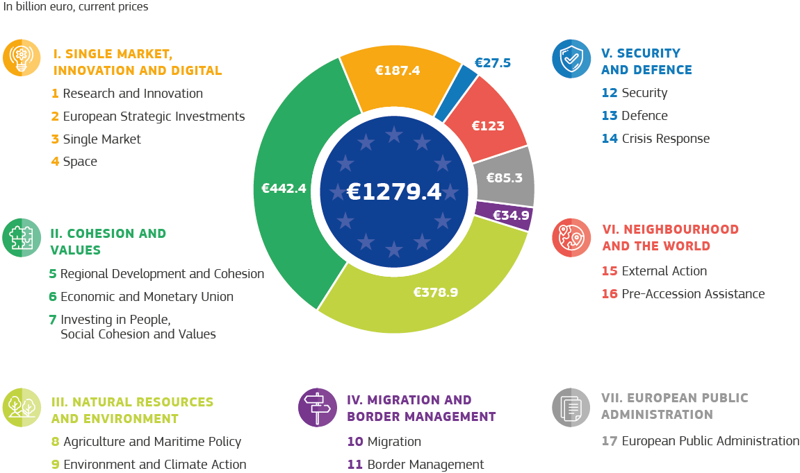
Source: European Commission
Notes:
Overview of the MFF proposal.
ESF+ falls under part in green under the new heading: II Cohesion and Values.
Despite overall cuts, Cohesion Policy has the largest share, with EUR 442.4 billion and its nominal amount will be preserved. This will allow the same level of investment for economic and social cohesion thanks to greater ownership at national level with higher national co-financing rates.
The ESF+ envelope (around 27% of cohesion policy – which is a 4% increase from the 2014-2020 period) of EUR 101.2 billion shows the commitment of this Commission to Social Europe.

Slide 36
V– BUDGET DELL’UNIONE 2021-2027 FSE + e PILASTRO

Slide 37
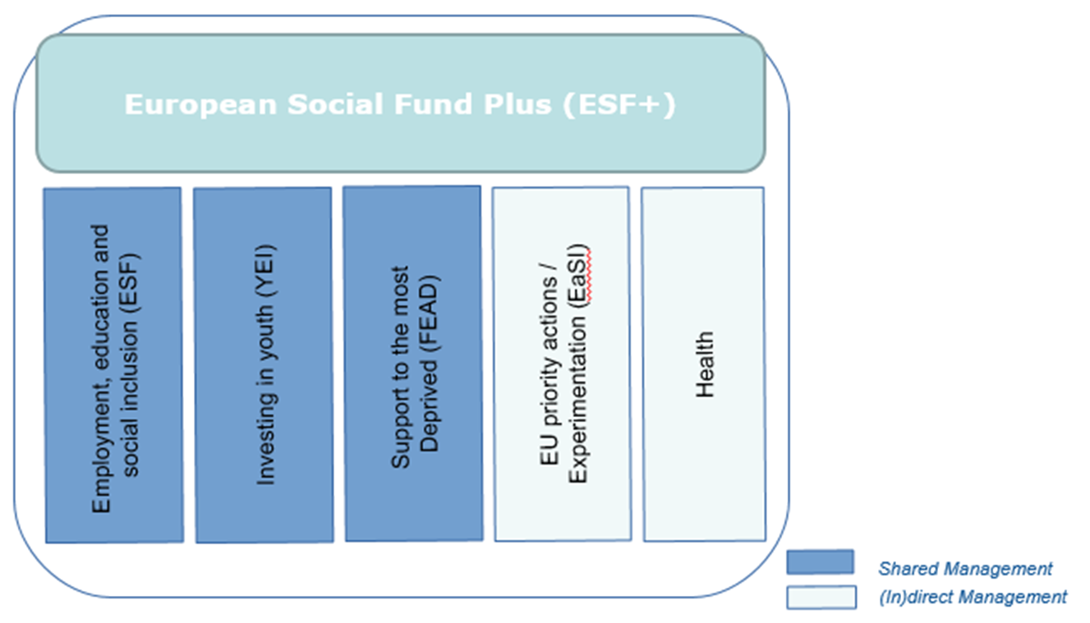
FSE+: 5 fondi riuniti
Notes:
Il FSE + è il risultato della fusione di 5 fondi dell’UE:FSE, IOG, FEAD, EaSI e programma dell’UE per la salute.
Il regolamento FSE + sostituirà l’attuale normativa concernente il FSE, il FEAD, l’EaSI e il programma dell’UE per la salute e avrà una molteplicità di basi giuridiche.
Il FSE + includerà elementi diversi, garantendo la continuità delle priorità politiche dei precedenti programmi.
Oltre a disposizioni generali applicabili a tutte le componenti del FSE +, il regolamento stabilirà:
Norme comuni per il FSE + nell’ambito della componente gestione concorrente.
È tuttavia importante notare che il regolamento recante disposizioni comuni definirà il quadro d’azione per la maggior parte dei Fondi di gestione concorrente, incluso il FSE + nell’ambito della gestione concorrente.In particolare, il CPR stabilisce norme comuni riguardanti gli obiettivi delle politiche da sostenere mediante i Fondi, la programmazione, il monitoraggio e la valutazione, la gestione e il controllo, l’informazione e la comunicazione e le questioni finanziarie.Il regolamento FSE + stabilisce pertanto norme complementari all’RDC che sono adattate alla natura specifica delle operazioni che finanzia.
È utile leggere congiuntamente sia il regolamento sulle disposizioni comuni, sia la sezione condivisa per la gestione, al fine di comprendere appieno il modo in cui l’attuazione e la programmazione avranno effetto.
Rispetto all’attuale periodo di programmazione, si sono registrati miglioramenti sostanziali e semplificazioni che dovrebbero garantire l’avvio immediato dell’attuazione del programma e la riduzione significativa degli oneri amministrativi a carico dei beneficiari e delle autorità responsabili dei programmi.
— regole per (nella) gestione diretta (ex EaSI e programma dell’UE per la salute e parti specifiche ex FSE, ad esempio azioni di transnazionalità).
Nell’ambito della sezione «gestione diretta», il FSE + includerà una serie di miglioramenti, tra cui una maggiore attenzione per i gruppi svantaggiati e la parità di genere, una maggiore flessibilità del bilancio e una migliore integrazione tra le attività attuali.
Le complementarità tra la sperimentazione sociale, il lavoro di analisi, il rafforzamento delle capacità, le attività transnazionali e una maggiore diffusione/diffusione a livello nazionale diventeranno più chiare nell’ambito della struttura del FSE e della semplificazione semplificate.

Slide 38
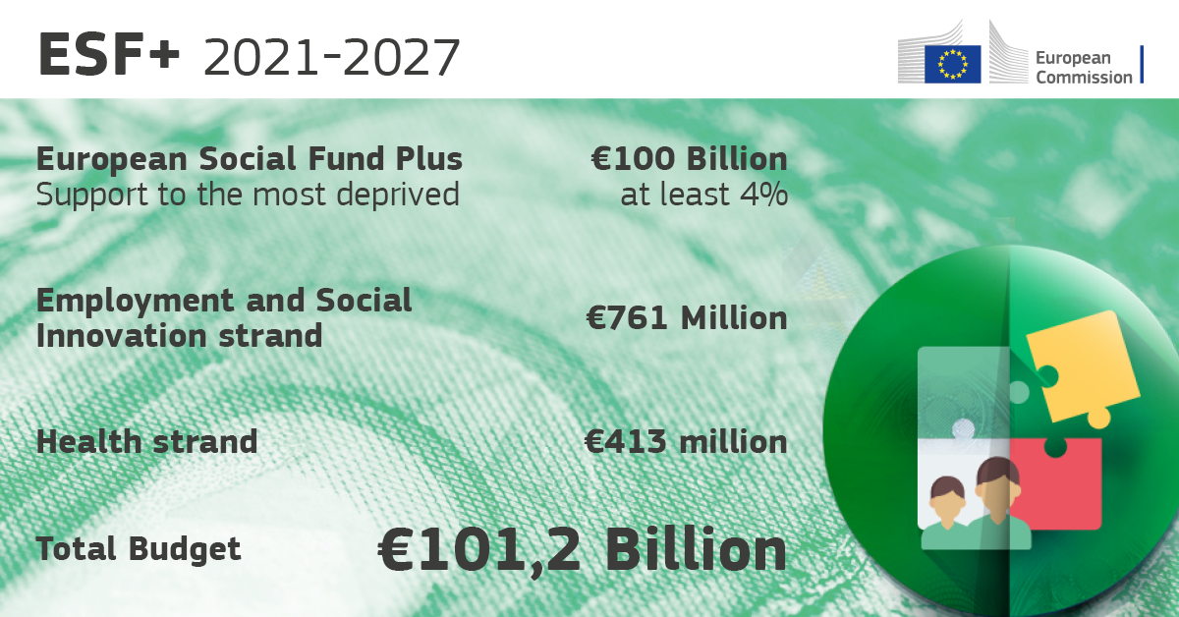
Notes:
The ESF+ shared management strand has a set budget of 100 billion euros. The aim is that at least 4% of the ESF+ resources under shared management will be allocated to the support for the most deprived (i.e. the ex-FEAD).

Slide 39
FSE + stato delle negoziazioni
- Parlamento europeo: ESF+ emendamenti adottati in plenaria il 16/1/2019 incluso elementi su innovazione sociale (es: inclusione progetti socio-culturali, ruolo di parti sociali e imprese dell’economia sociale, modalità di inclusione IS in OPs). Testo: http://www.europarl.europa.eu/sides/getDoc.do?pubRef=-//EP//TEXT+TA+P8-TA-2019-0020+0+DOC+XML+V0//IT&language=IT
CPR: voto in comitato REGI il 21-22 gennaio
- Consiglio: CPR: discussione in COREPER. Blocco che include obiettivi specifici e ESF+: finalizzazione sotto presidenza rumena
Notes:
State of Play of the Negotiations
EP
ESF+:
The vote in the ENVI Committee took place on 13 November and in the EMPL Committee on 3 December 2018, adopting the report with an overwhelming majority.
The adoption of the mandate in Plenary is expected to take place on 15 January 2018.
CPR
The REGI Committee will vote on its Report on the CPR on 21-22 January
Council
CPR
A partial general approach was adopted on 19 December 2018 in COREPER covering Block 1: Programming and Block 5: Management and Control, however this excludes Block 2 (the mid-term review and enabling conditions and thus as a result also excludes Article 4(1) ESF+ on the specific objectives.
Instead the PRES drafted a Presidency Report on this Block and the Romanian Presidency of the EU will finalise this block.
ESF+
As the ESF+ Article 4 Specific Objectives are part of Block 2 they will be finalised by the Romanian Presidency of the EU
Over 3 meetings in January (10th, 15th and 22nd) the SMWP will discuss the rest of the ESF+ Regulation proposal
The first meeting on 10 Jan will cover Part II of the ESF+ Regulation proposal which covers the provisions applicable to the shared management strand of the ESF+ including the ex-FEAD
Romanian Presidency
SMWP planning can be found here
Parlamento europeo: emendamenti su innovazione sociale : aggiunto: 1 bis. Gli Stati membri identificano nei loro programmi operativi, o in una fase successiva durante l'attuazione, gli ambiti per l'innovazione sociale e le sperimentazioni sociali che corrispondono alle esigenze specifiche degli Stati membri.

Slide 40
FSE+ - obiettivi
Per tutti: sostenere l’attuazione del Pilastro europeo dei diritti sociali
Componente gestione concorrente: affrontare gli obiettivi individuati nei settori occupazione, istruzione politica di occupazione, inclusion sociale e salute e nelle nelle Raccomandazioni specifiche per paese del Semestre europeo
Componente EaSI: focus su lavoro, competenze, protezione sociale, inclusion sociale e condizioni di lavoro
Componente Salute: facilitare accesso alle cure, ridurre ineguaglianze, promuovere stili di vita sani
Notes:
As a whole, the ESF+ Regulation will aim to support MS to achieve high employment levels, fair social protection and a skilled and resilient workforce ready for the future world of work in line with the principles set out in the European Pillar of Social Rights.
In addition it will also contribute to MS policies which ensure equal opportunities, access to the labour market, fair working conditions, social protection and inclusion and a high level of human health protection.
The shared management strand will focus on the Employment Guidelines and the challenges which have been identified in the CSRs and the European Semester.

Slide 41
Che cos’è il Pilastro europeo dei diritti sociali (Pilastro)?
La Commissione ha presentato il 26 aprile 2017 una propria comunicazione e una proposta di proclamazione congiunta del Parlamento, del Consiglio e della Commissione, adottato al Social Summitdi Goteborg il 17/11/2017.
Il Pilastro è un quadro di riferimento che stabilisce 20 principi e diritti fondamentali per sostenere il buon funzionamento e l'equità dei mercati del lavoro e dei sistemi di protezione sociale.
Esso sarà la bussola per un nuovo processo di convergenza verso migliori condizioni di vita e di lavoro in Europa.
Il Pilastro ribadisce alcuni diritti già presenti nell'acquis dell'UE e nelle normative internazionali, integrandoli in modo da tener conto delle nuove realtà.
Notes:
Pilastro europeo dei Diritti Sociali
La Commissione, al termine di un processo di consultazione, ha presentato il 26 aprile 2017 una propria comunicazione e una proposta di proclamazione congiunta del Parlamento, del Consiglio e della Commissione.
Di cosa si tratta? Il Pilastro europeo dei Diritti Sociali, pilastro in breve, è un quadro di riferimento che stabilisce 20 principi e diritti fondamentali per sostenere il buon funzionamento e l'equità dei mercati del lavoro e dei sistemi di protezione sociale.
Nelle intenzioni, esso è destinato a servire da bussola per un nuovo processo di convergenza verso migliori condizioni di vita e di lavoro in Europa (Il pilastro è concepito principalmente per la zona euro ma è applicabile a tutti gli Stati membri dell'UE che desiderino aderirvi).
. Il Pilastro ribadisce alcuni diritti già presenti nell'acquis dell'UE e nelle normative internazionali, integrandoli in modo da tener conto delle nuove realtà. I 20 principi e diritti del pilastro sono articolati in tre categorie: pari opportunità e accesso al mercato del lavoro, condizioni di lavoro eque e protezione e inclusione sociali. Essi pongono l'accento sulle modalità per affrontare i nuovi sviluppi nel mondo del lavoro e nella società al fine di realizzare la promessa, contenuta nei trattati, di un'economia sociale di mercato fortemente competitiva, che mira alla piena occupazione e al progresso sociale.
Assicurare il rispetto di tali principi e diritti è un processo dinamico ed è responsabilità congiunta degli Stati membri, delle istituzioni dell'UE, delle parti sociali e di altri soggetti interessati. Le istituzioni europee aiuteranno a definire il quadro e preparare la strada per l'attuazione del pilastro, nel rispetto delle competenze e delle tradizioni di dialogo sociale degli Stati membri. Saranno necessarie ulteriori iniziative legislative affinché alcuni principi e diritti compresi nel pilastro divengano effettivi. Ove necessario, la legislazione dell'UE vigente sarà aggiornata, integrata e applicata più efficacemente.
Il pilastro ispirerà le attività condotte nell'ambito del semestre europeo e nell'ottica del completamento dell'Unione economica e monetaria.
In questo ambito è già stata presentata una prima proposta legislativa: la revisione della direttiva in materia di equilibrio vita privata-vita professionale. Essa fissa alcuni parametri minimi in materia, ad esempio, di congedo parentale e di maternità e paternità, e che ora dovrà essere discussa dal colegislatore (parlamento europeo e Consiglio).
I fondi europei, in particolare il Fondo sociale europeo, saranno inoltre chiamati ad assicurare sostegno finanziario per l'attuazione di molti aspetti fondamentali del pilastro.

Slide 42
Pilastro - 20 obiettivi e diritti
Equal opportunities and access to the labour market
Education, training and life-long learning
Gender equality
Equal opportunities
Active support to employment
Secure and adaptable employment
Fair working conditions
Wages
Information about employment conditions and protection in case of dismissals
Social dialogue and involvement of workers
Work-life balance
Healthy, safe and well-adapted work environment
Adequate and sustainable social protection
Childcare and support to children
Social Protection
Unemployment benefits
Old age income and pensions
Minimum income
Health care
Inclusion of people with disabilities
Long-term care
Housing and assistance for the homeless
Access to essential services

Slide 43
Attuazione del pilastro (1)– uno sforzo condiviso
Aggiornare la legislazione europea, intensificarne l’attuazione
Dialogo sociale
Finanziamenti
Società civile
Semestre europeo

Slide 44
Attuazione Pilastro (2)
Proposte legislative e non, fra cui:
una proposta di direttiva sull’equilibrio tra vita privata per i genitori e gli assistenti , aggiornamenti al quadro strategico dell’UE in material di salute e sicurezza sul lavoro,
una proposta di direttiva relative a condizioni di lavoro trasparenti e prevedibili, una raccomandazione sull’accesso alla protezione sociale,
una raccomandazione sull’accesso alla protezione sociale per lavoratori e lavoratori autonomi.
Tali proposte completano precedenti iniziative come a Garanzia Giovani, la legislazione sui lavoratori distaccati
la proposta per l’Autorità europea del lavoro, che aiuterà a attuare le regole sulla mobilità dei lavoratori

Slide 45
Monitorare l’ attuazione del Pilastro
L’analisi del Semestre e le raccomandazioni Paese continuano a insistere sugli aspetti sociali e sull’attuazione del Pilastro.
Come:
Dal novembre 2017, le priorità del Pilastro sono state gradualmente integrate nel Semestre europeo
La verifica dei progressi (social scoreboard) é utilizzata per tracciare I trend e monitorare le performance in Europa https://composite-indicators.jrc.ec.europa.eu/social-scoreboard/
Notes:
Semestre europeo: Ogni anno la Commissione effettua un’analisi dettagliata dei piani di ciascun paese per quanto riguarda le riforme di bilancio, macroeconomiche e strutturali. Poi rivolge ai governi dell’UE raccomandazioni specifiche per paese per i successivi 12-18 mesi.
Inoltre, monitora gli sforzi compiuti dai paesi dell’UE per raggiungere gli obiettivi di "Europa 2020".
e proposte della Commissione sono approvate e adottate formalmente dal Consiglio
Ruolo dei governi dell’UE
In base a quello che ritiene il modo più adeguato di intervenire, il governo nazionale interessato adotta decisioni programmatiche in risposta alle raccomandazioni specifiche per paese
Introdotto nel 2010, il semestre europeo consente ai paesi membri dell’UE di coordinare le loro politiche economiche per tutto l’anno e di affrontare le sfide economiche che interessano l’UE. Per saperne di più sugli obiettivi del semestre europeo e il ruolo delle varie istituzioni dell’UE

Slide 46
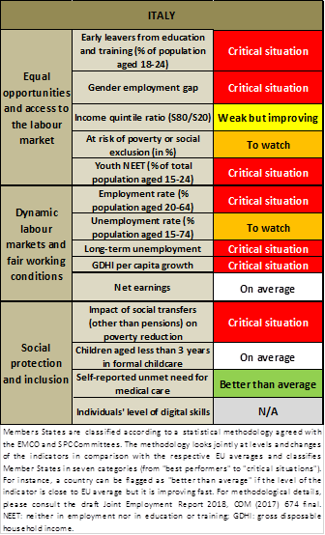
Piu recente verifica dei progressi per l’ Italia (11/2018)

Slide 47
FSE + Obiettivi specifici
Pilastro europeo dei diritti sociali
(I) Migliorare l’accesso all’occupazione
(II) Modernizzare il mercato del lavoro
(III) Promuovere la partecipazione delle donne al mercato del lavoro, l’equilibrio tra vita privata e professionale, i servizi di custodia dei bambini, l’ambiente di lavoro, l’adattamento ai cambiamenti, l’invecchiamento attivo e in buona salute
(IV) Migliorare la qualità dei sistemi di istruzione e di formazione
(V) Promuovere la parità di accesso all’istruzione, alla formazione e all’apprendimento permanente;
Inclusione attiva
Integrazione di cittadini di paesi terzi e di comunità emarginate, ad esempio Rom;
Accesso ai servizi; sistemi di assistenza sanitaria a lungo termine e assistenza a lungo termine
(X) Integrazione sociale delle persone emarginate e a rischio di povertà;
(XI) Deprivazione materiale
(a) Promozione della salute
Principi orizzontali
Parità di genere
Pari opportunitá
Non discriminazione
Contributo per un'Europa intelligente, sostenibile e a basse emissioni di carbonio

Slide 48
ESF+ Partenariato
gli Stati membri devono garantire una partecipazione adeguata delle parti sociali e delle organizzazioni della società civile all’attuazione delle politiche sostenute dal FSE+.
gli Stati membri devono stanziare un importo adeguato di risorse FSE+, per ciascun programma, per il rafforzamento delle capacità di tali organizzazioni.
Notes:
Come nel periodo di programmazione in corso, gli organismi di cui all’articolo 6 del regolamento recante disposizioni comuni (vale a dire autorità pubbliche urbane e altre autorità pubbliche; parti economiche e sociali; gli organismi pertinenti che rappresentano la società civile, i partner ambientali e gli organismi responsabili della promozione dell’inclusione sociale, dei diritti fondamentali, dei diritti delle persone con disabilità, della parità di genere e della non discriminazione) restano essenziali per la preparazione dell’accordo di partenariato e per la programmazione e attuazione dei programmi FSE+.
Il campo di applicazione per lo sviluppo delle capacità continuerà come nel periodo di programmazione attuale.
Scompare la delimitazione geografica (regioni in ritardo e in transizione e paesi coperti dal fondo di coesione) per cui queste azioni sono obbligatorie: esse sono dunque obbligatorie per OGNI OP.

Slide 49
VI– FSE+ - Supporto all’innovazione sociale

Slide 50
FSE + e innovazione sociale Definizioni – Art. 2
Innovazione sociale: ‘Attività che hanno sia finalità sia i mezzi sociali, e in particolare quelle che fanno riferimento allo sviluppo e all’attuazione di nuove idee (riguardanti prodotti, servizi e modelli) che rispondono a esigenze sociali e, contemporaneamente, creano nuovi rapporti o collaborazioni sociali, fornendo un beneficio alla società e promuovendo la capacità di agire della stessa’
‘Sperimentazioni sociali’: interventi programmatici che offrono una risposta innovativa alle esigenze sociali, attuati su piccola scala e in condizioni che garantiscono la possibilità di misurare tale impatto, prima che siano attuati in altri contesti o su scala piu ampia in caso di risultati concorrenti’
Notes:
Article 2
Definitions
(16) 'social innovations' mean activities that are social both as to their ends and their means
and in particular those which relate to the development and implementation of new ideas
(concerning products, services and models) that simultaneously meet social needs and create
new social relationships or collaborations, thereby benefiting society and boosting its capacity
to act;
(17) 'social experimentations' mean policy interventions that offer an innovative response to social needs, implemented on a small scale and in conditions that enable their impact to be measured, prior to being implemented in other contexts or on a larger scale, if the results prove convincing;

Slide 51
Innovazione sociale nell’ESF+ approccio multiplo
L’ESF+ supporterà l’innovazione sociale come principio trasversale nella componente gestione concurrente (OPs). Incentivo di co-finanziamento al 95%
Almeno una priorità dedicate all’innovazione sociale per ciascuno Stato Membro
EASI per testare nuovi apporcci di policy focalizzati sulle priorità di policy europee
Notes:
The ESF+ will support social innovation as a cross-cutting principle in the shared management strand aimed at re-designing delivery mechanisms for employment, education, social inclusion and support to the most deprived. This will also be ensured through a strengthened bottom-up approach based on partnerships involving public authorities, the private sector and civil society (such as community-led local development). For this purpose, we propose as an incentive that these actions benefit from increased EU co-financing rates (95%).
In parallel, the ESF+ EaSI strand will continue to test new policy approaches at a small-scale through social experimentation methods and to serve as a basis for the social innovation upscaling activities under shared management.
The transfer or upscaling in the same country and across borders of successful innovations will be also promoted through transnational partnerships, mutual learning, methodological/technical support for stakeholders and the creation of an appropriate knowledge management system.

Slide 52
Supporto all’IS attraverso gestione concorrente (1)
Azioni innovative (Art. 13)
Innovazione sociale e sperimentazioni sociali
Partenariati che coinvolgono autorità pubbliche/ settore privato e società civile / approccio bottom-up
Sostenere l’applicazione su larga scala di approcci innovative sviluppati e testate a livello europeo (programmmi dell’Unione )
Notes:
Article 13
Innovative actions
Azioni innovative
1. Gli Stati membri sostengono azioni di innovazione sociale e sperimentazioni sociali o consolidano approcci dal basso verso l'alto basati su partenariati che coinvolgono le autorità pubbliche, il settore privato e la società civile, come i gruppi di azione locale che progettano e attuano strategie di sviluppo locale di tipo partecipativo.
2. Gli Stati membri possono sostenere l'applicazione su larga scala di approcci innovativi testati su scala ridotta (sperimentazioni sociali) elaborati nell'ambito della componente Occupazione e innovazione sociale e di altri programmi dell'Unione.
3. Le azioni e gli approcci innovativi possono essere programmati nell'ambito di uno qualsiasi degli obiettivi specifici di cui all'articolo 4, paragrafo 1, punti da i) a x).

Slide 53
ESF+: Supporto all’IS attraverso la gestione diretta e indiretta (2)
(Art. 23 )
Cooperazione transnazionale con lo scopo di sviluppare e trasferire soluzioni innovative nei settori occupazione, competenze e inclusione sociale
Gestione indiretta, e.s. Delega ad un ente pubblico (e.s. autorità di gestione dell’FSE)
Notes:
Obiettivi operativi
Gli obiettivi operativi della componente Occupazione e innovazione sociale sono i seguenti:
a) sviluppare conoscenze analitiche comparative di elevata qualità, per garantire che le politiche volte al conseguimento degli obiettivi specifici di cui all'articolo 4 si fondino su dati attendibili e rispondano alle esigenze, alle sfide e alle condizioni dei paesi associati;
b) facilitare uno scambio di informazioni efficiente e inclusivo, l'apprendimento reciproco, l'esame tra pari e il dialogo sulle politiche nei settori di cui all'articolo 4 per assistere i paesi associati nell'adozione di opportune misure politiche;
c) sostenere sperimentazioni sociali nei settori di cui all'articolo 4 e rafforzare la capacità dei portatori di interessi ad attuare, trasferire o applicare su larga scala le innovazioni testate nel campo della politica sociale;
d) fornire specifici servizi di sostegno ai datori di lavoro e alle persone in cerca di lavoro in vista dello sviluppo di mercati del lavoro europei integrati, dalla fase di preparazione precedente l'assunzione all'assistenza successiva al collocamento, per coprire i posti di lavoro vacanti in determinati settori, ambiti professionali, paesi, regioni frontaliere o per gruppi particolari (ad esempio le persone vulnerabili);
e) sostenere lo sviluppo dell'ecosistema di mercato relativo alla fornitura di microfinanza per le microimprese nelle fasi di avvio e di sviluppo, in particolare quelle che occupano persone vulnerabili;
f) sostenere la creazione di reti a livello di Unione e il dialogo con e tra i pertinenti portatori di interessi nei settori di cui all'articolo 4 e contribuire a sviluppare la capacità istituzionale di tali portatori di interessi, compresi i servizi pubblici per l'impiego (SPI), gli istituti di sicurezza sociale, gli istituti di microfinanza e gli enti che forniscono finanziamenti alle imprese sociali e all'economia sociale;
g) sostenere lo sviluppo di imprese sociali e l'emergere di un mercato degli investimenti sociali, agevolando le interazioni tra pubblico e privato e la partecipazione di fondazioni e attori filantropici in tale mercato;
h) fornire orientamenti per lo sviluppo delle infrastrutture sociali (compresi alloggi, assistenza all'infanzia, istruzione e formazione, assistenza sanitaria e assistenza di lunga durata), necessarie per l'attuazione del pilastro europeo dei diritti sociali;
i) sostenere la cooperazione transnazionale al fine di accelerare e facilitare l'applicazione su larga scala di soluzioni innovative, in particolare per i settori dell'occupazione, delle competenze e dell'inclusione sociale, in tutta Europa;
j) sostenere l'attuazione delle pertinenti norme internazionali sociali e del lavoro nel contesto della gestione della globalizzazione e della dimensione esterna delle politiche dell'Unione nei settori di cui all'articolo 4.

Slide 54
Thank you very much for your attention!

Slide 55
Per saperne di piu su ESF contattateci
EMPL-E4-UNIT@ec.europa.eu
Contatti EaSI
http://ec.europa.eu/social/easi
GRAZIE
per l’attenzione !

